Slide 1
Mobilitätstag - Zukunftsfähiger Schienenverkehr

Slide 2
Welche Komponenten der Eisenbahnstruktur kennen Sie? Was wird für den Eisenbahnbetrieb benötigt?

Slide 3
Welche Komponenten der Eisenbahnstruktur kennen Sie? Was wird für den Eisenbahnbetrieb benötigt?
Gleise
Gleisverbindungen (Weichen, Kreuzungen)
Energieversorgung (Oberleitung, Tankstelle, … )
Signale („Ampeln“)
Sicherheitstechnik (Gleisstromkreise, Achszähler, PZB, LZB, ETCS)
Bahnübergänge
Bahnsteige
Betriebszentralen

Slide 4
Wie wird die Zugfolge (Abfolge der Fahrten) auf der freien Strecke und in den Bahnhöfen geregelt?

Slide 5
Wie wird die Zugfolge (Abfolge der Fahrten) auf der freien Strecke und in den Bahnhöfen geregelt?
Kreuzungen und Weichen manuell gesteuert (7 Betriebszentralen in ganz Deutschland)
Bei keiner Reaktion wird automatisch gebremst
gleichmäßige Abstände (min. 1 km) → Blöcke
Vorsignale und Hauptsignale
Notes:
Ein Blöcke= ein Zug
Signale= Halt erwarten; Langsamfahrt erwartet; Fahrt erwartet
WT betätigen bei Halt und Langsamfahrt → Magnetsensoren

Slide 6
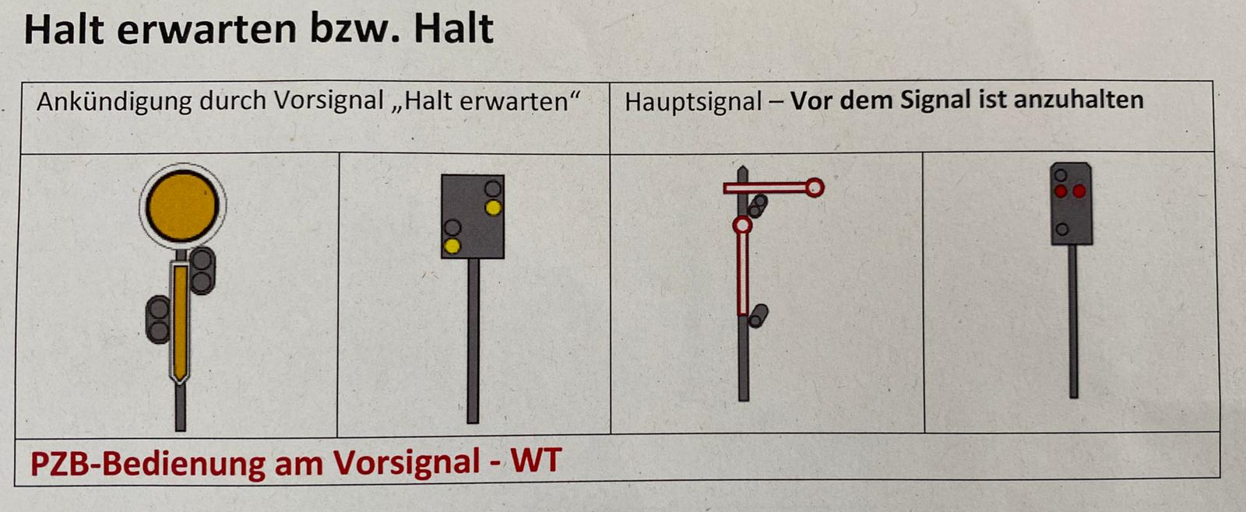
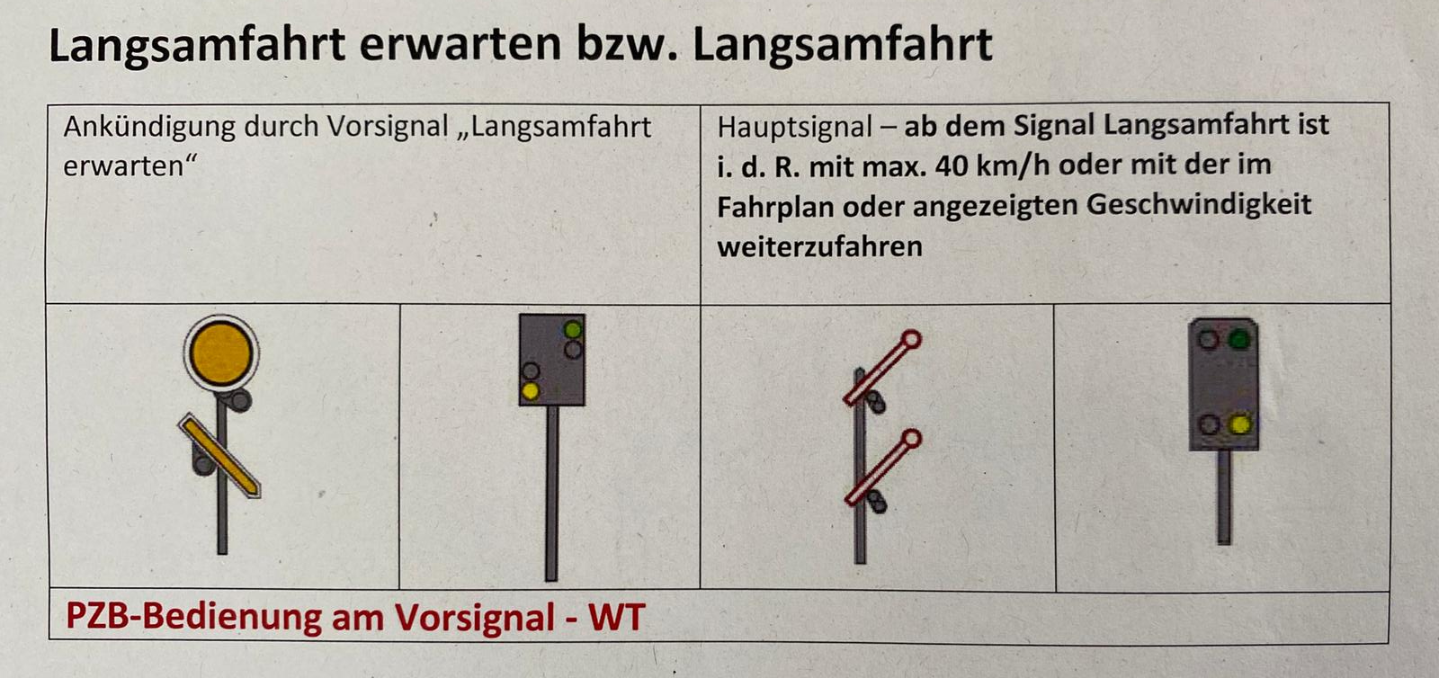
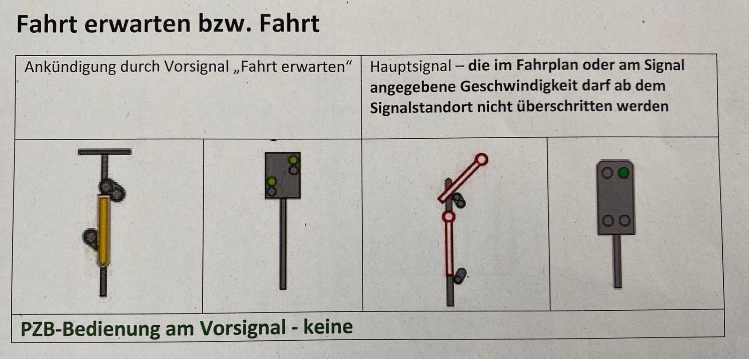

Slide 7
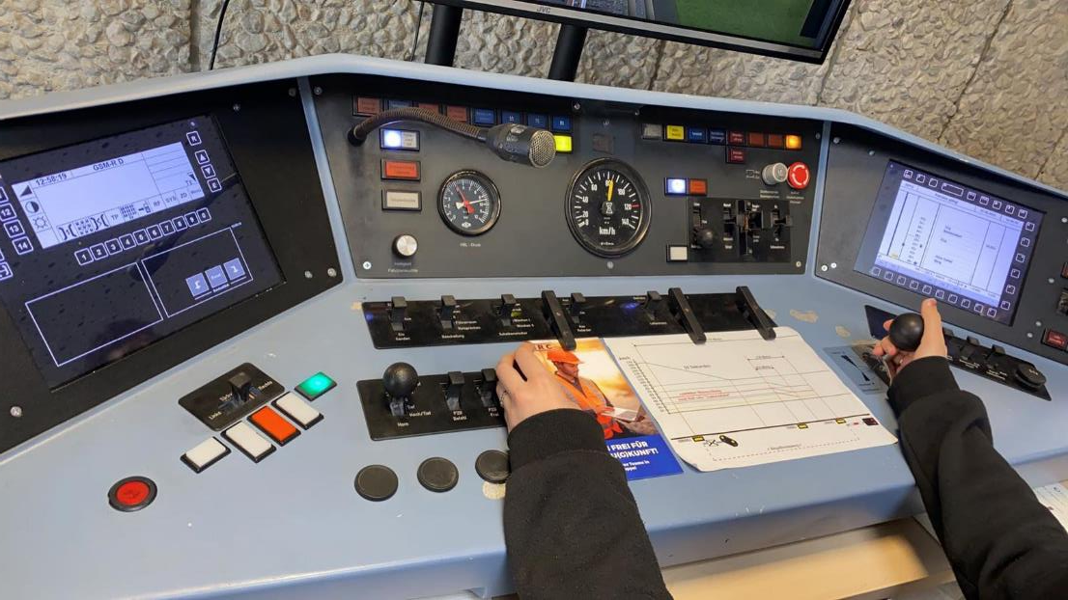
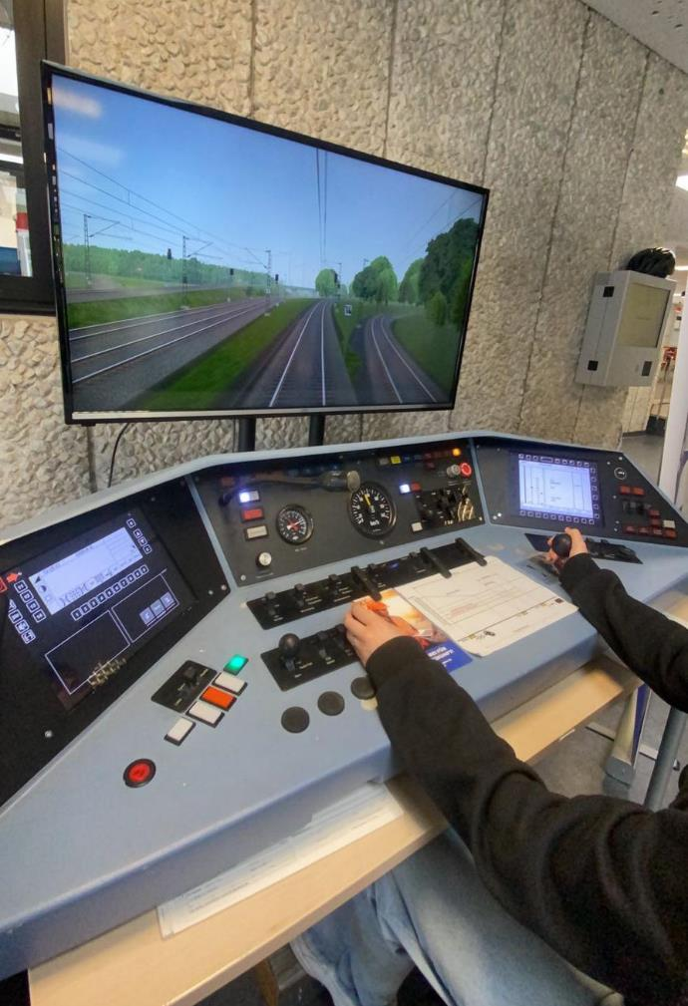
Notes:
WT betätigen bei Halt und Langsamfahrt
Sicherheitsfahrschaltung → keine Reaktion dann bremst Zug (Vollbremse)

Slide 8
Was versteht man unter einem Fahrplan? Gibt es verschiedene Arten von Fahrplänen?

Slide 9
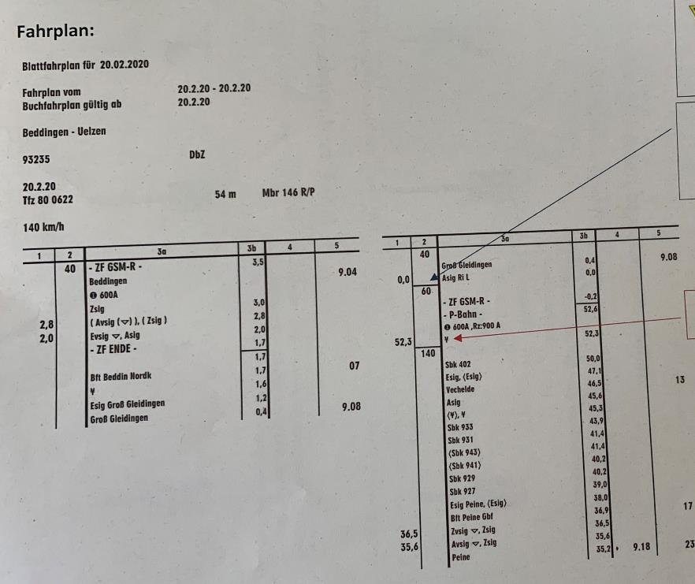
Was versteht man unter einem Fahrplan? Gibt es verschiedene Arten von Fahrplänen?
Ein Fahrplan für Triebfahrzeugführer
Ein Fahrplan für Passagiere

Slide 10
Welche Antriebsformen haben wir im Schienenverkehr aktuell und in der Zukunft?

Slide 11
Welche Antriebsformen haben wir im Schienenverkehr aktuell und in der Zukunft?
Bisherige Antriebsformen:
Elektro
Fossil
Zukunftsfähige Antriebsformen:
Magnetschwebetechnik
Mehr Elektro
Wasserstoff
Derzeitige Effektivität der benutzten Antriebsarten
Batterietriebzug
Elektrotriebzug
Wasserstoffbrenntriebzug
Notes:
Ziel wird sein, dass man alle derzeit noch nicht elektrizifierten Bahnstrecken zukünftig elektrizifiert, damit diese dann von elektrischen Zügen befahren werden können. Derzeit sind nur 53% der deutschen Bahnstrecken elektrizifiert und

